Slide 1
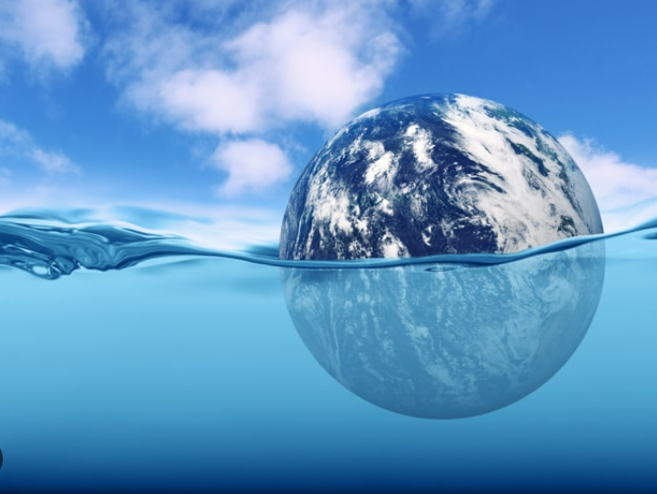
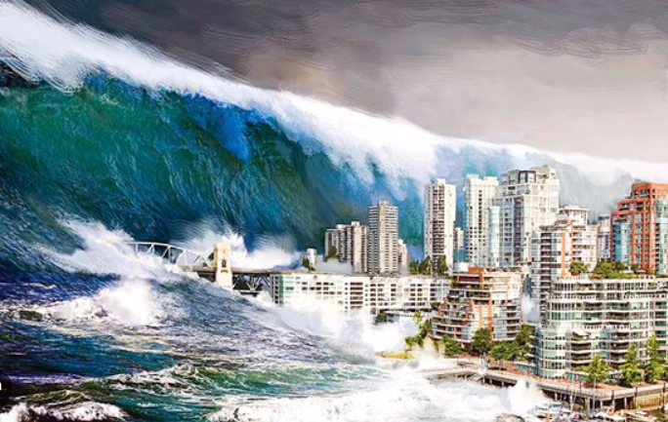
BÀI 3:
VĂN BẢN THÔNG TIN
Đọc hiểu văn bản:
NƯỚC BIỂN DÂNG: BÀI TOÁN KHÓ CẦN GIẢI TRONG THẾ KỈ XXI

Slide 2
PHIẾU HỌC TẬP 2
Tìm chi tiết lí giải cho những nguyên nhân dẫn đến hiện tượng nước biển dâng.
Nguyên nhân | Chi tiết
Thủy triều
Tác động của gió
Bão, động đất và sóng thần
Biến đổi khí hậu
Nhận xét về cách trình bày (kênh hình, kênh chữ):

Slide 3
Nguyên nhân | Chi tiết
Thủy triều
Tác động của gió
Bão, động đất và sóng thần
Biến đổi khí hậu
Nhận xét về cách trình bày (kênh hình, kênh chữ):
- Là yếu tố có giao động lớn và thường xuyên nhất dẫn đến sự thay đổi mực nước biển.
- Dao động thủy triều được hình thành do lực hút của Mặt Trăng và Mặt Trời tác động lên Trái Đất, làm khối chất lỏng trên bề mặt biển và đại dương biến đổi.
- Không chỉ góp phần tạo nên các hoàn lưu và dòng chảy trên biển, gió còn khiến cho mực nước dâng cao hay hạ thấp xuống.
- Mực nước biển nằm gần tâm bão đi qua tăng tạm thời khoảng 1 – 2 mét.
- Động đất hay va chạm kiến tạo dưới đáy biển sinh ra sóng thần khiến mực nước biển có khả năng tăng cao đến vài mét trong ngắn hạn.
- Do nhiệt độ tăng cao, các khối băng tuyết ở Bắc Cực, Nam Cực và các đỉnh núi tan chảy ra biển...đóng băng giảm đi.
- Nước biển dâng do giãn nở nhiệt của nước biển.
- Thay đổi của dao động khí hậu, biến đổi dòng chảy...
- Bố cục chặt chẽ, sử dụng tiêu đề in đậm, các số liệu dựa trên cơ sở khoa học giúp người đọc dễ dàng nắm bắt nội dung.
- Sử dụng phương tiện phi ngôn ngữ (biểu đồ) thể hiện rõ nội dung cần hướng đến.

Slide 4
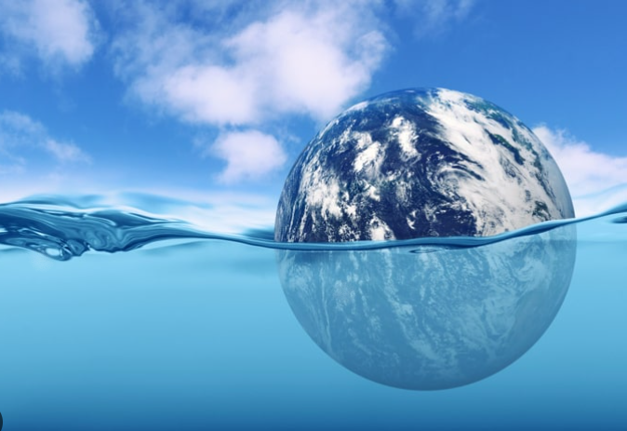
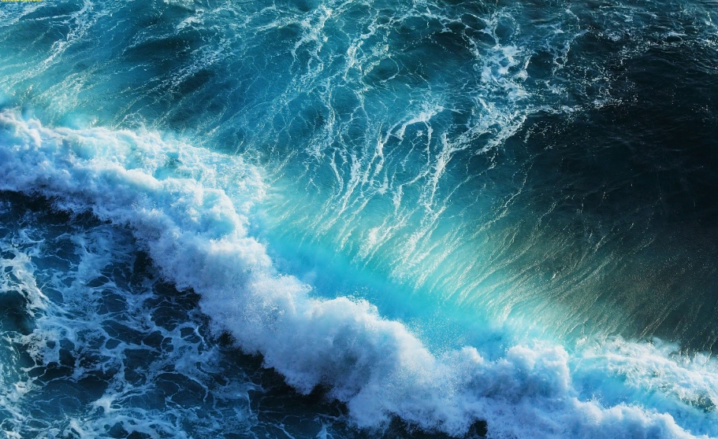
b. Mực nước biển sẽ dâng cao bao nhiêu

Slide 6
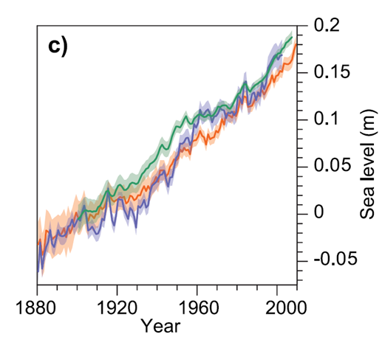
NƯỚC
Cách mạng công nghiệp lần thứ nhất đến nay: hơn 20cm.
DÂNG
LÊN
BIỂN
BAO NHIÊU
Những năm gần đây, nước biển dâng trung bình 3mm/năm.
Kịch bản xấu: Nước biển dâng 86 cm so với ngày nay
Nguy cơ: Nước biển dâng từ 50 cm, lượng tăng gấp đôi so với 1 thế kỉ trước.
Lời cảnh báo: Mực nước biển vẫn tăng lên chứ không giảm đi.

Slide 7
c. Lời kết

Slide 9
Mực nước biển toàn cầu sẽ liên tục tăng với tốc độ ngày càng nhanh hơn do nhiều nguyên nhân khác nhau: băng tan, giãn nở của nước và các thay đổi trong hệ thống khí hậu Trái Đất.
Dự kiến vào cuối thế kỷ tới, mực nước biển sẽ tăng lên trong khoảng 35-85 cm, gây thiệt hại cho kinh tế toàn cầu hàng ngàn tỷ USD với nhiều hệ lụy về phát triển.
Tốc độ dâng của nước biển do biến đổi khí hậu chừng 3 milimet một năm với gia tốc dương.
Lời kêu gọi: Tìm giải pháp thích ứng một cách hiệu quả là một trong những bài toán khó nhất mà loài người chúng ta cần hợp tác giải quyết trong thế kỉ này.

Slide 10
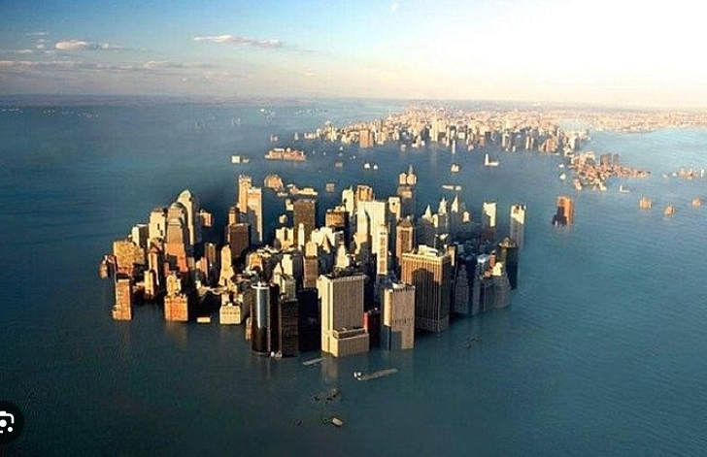
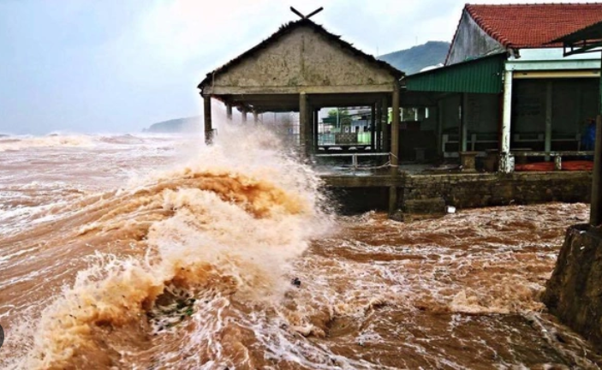
III. TỔNG KẾT

Slide 11
BÀI 3: VĂN BẢN THÔNG TIN
Đọc hiểu văn bản: Nước biển dâng: bài toán khó cần giải trong thế kỉ XXI
I.
ĐỌC -TÌM HIỂU CHUNG
1. Đọc
2. Tìm hiểu chung
II
TÌM HIỂU CHI TIẾT
1. Đề tài, chủ đề; Nhan đề; Sa – pô
2. Nội dung thông tin của văn bản
III
TỔNG KẾT

Slide 12
1. Nghệ thuật
- Phần nhan đề, sa-pô rõ ràng.
- Ngôn ngữ thuyết minh mạch lạc, dễ hiểu, dựa trên cơ sở khoa học .
- Bố cục chặt chẽ, các ý lớn được in đậm khiến người đọc dễ dàng theo dõi và nắm bắt nội dung.
- Kết hợp với phương tiện phi ngôn ngữ là biểu đồ thể hiện rõ nội dung cần hướng đến.

Slide 13
2. Nội dung
Văn bản giải thích hiện tượng tự nhiên nước biển dâng, nói về nguyên nhân thay đổi mực nước biển, thực trạng của hiện tượng nước biển dâng, hậu quả và khẳng định đây là bài toán khó cần giải của loài người trong thế kỉ XXI.

Slide 14
IV. LUYỆN TẬP,
VẬN DỤNG

Slide 15
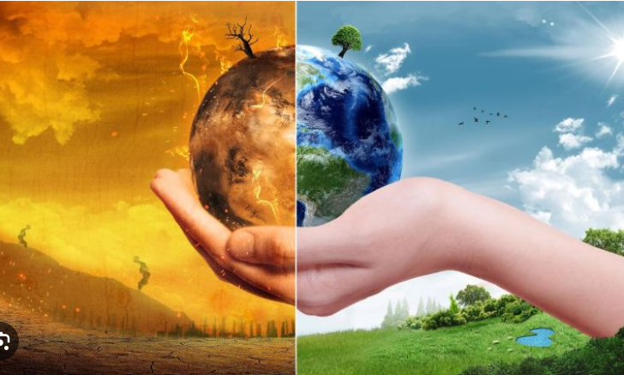
BÀI TẬP DỰ ÁN
Em hãy đóng vai là nhà hoạt động về môi trường để làm 1 video tuyên truyền cho mọi người về những ảnh hưởng của biến đổi khí hậu dẫn tới nước biển dâng và những giải pháp nhằm góp phần giảm thiểu điều đó.

Slide 16
THỰC HIỆN DỰ ÁN
Mỗi tổ là 1 nhóm để thực hiện dự án. Tổ bầu ra trưởng nhóm và phân công nhiệm vụ cho các thành viên trong nhóm.
Trình bày dự án trước cô giáo và các nhóm khác.
Điểm của các thành viên là điểm chung của cả nhóm nhận được.

Slide 17
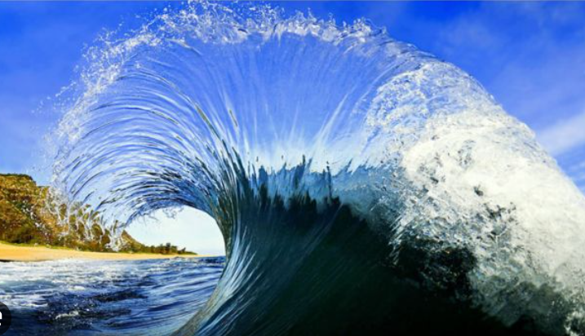
Hẹn gặp lại các em!!!

